Slide 1

VY_52_INOVACE_63_Zemědělství ČR
Základní škola a Mateřská škola Choustník, okres Tábor

Slide 2
Anotace:
Základní škola, 2. stupeň.
Žáci se seznámí se strukturou zemědělské výroby v ČR a s nejdůležitějšími zem. produkty
Pomůcky: Školní atlas ČR

Slide 3
Zemědělství ČR
Jaké je využití půdy v ČR?
Lesy
Zemědělská půda – louky
- pastviny
- orná půda
Ostatní plochy

Slide 4
Podle nadmořské výšky, úrodnosti půdy, pěstovaných plodin a chovaných zvířat rozlišujeme 4 kategorie zem. oblastí:
1) Obilnářsko – kukuřično – řepařská
2) Obilnářsko – řepařská
3) Bramborářská
4) Pícninářská

Slide 5
Rostlinná výroba:
obiloviny (pšenice, žito, oves, ječmen i kukuřice)
okopaniny (brambory, cukrová řepa)
olejniny (řepka olejka, mák, slunečnice)
ovoce (jablka, hrušky, třešně, švestky a další)
zelenina (okurky, cibule, salát a mnoho dalších)
luskoviny (hrách, fazole, čočka)
přadné rostliny (len, konopí)
chmel a vinná réva
Najděte v atlase ČR nejdůležitější lokality pěstování těchto plodin.

Slide 6
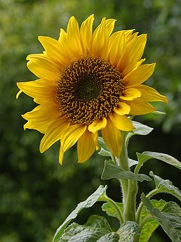
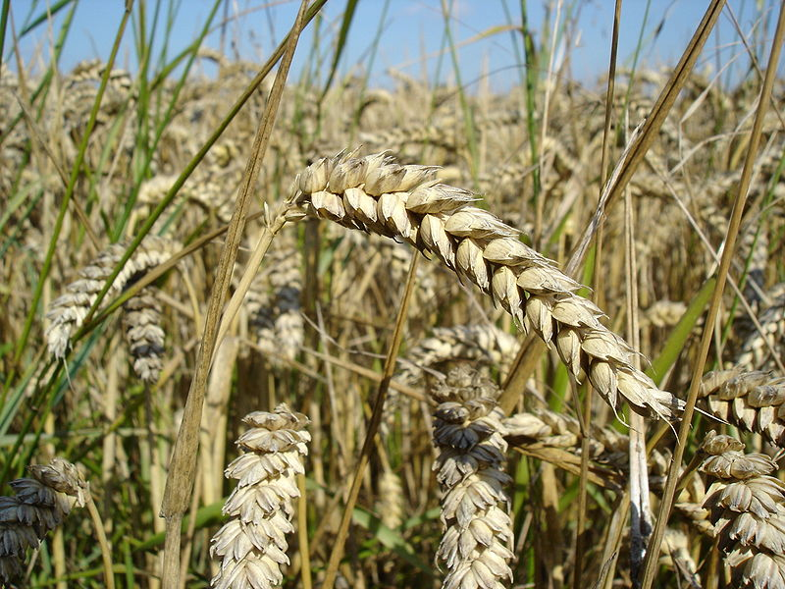
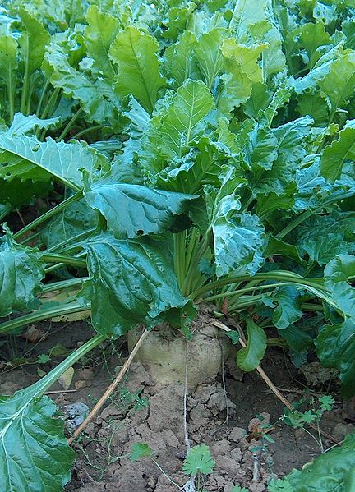
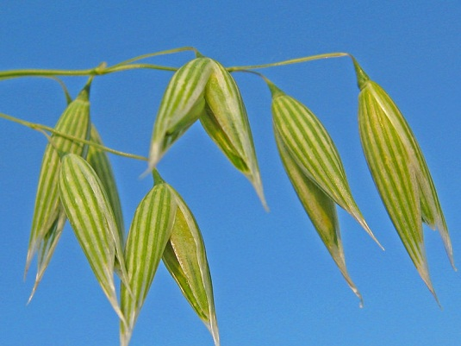
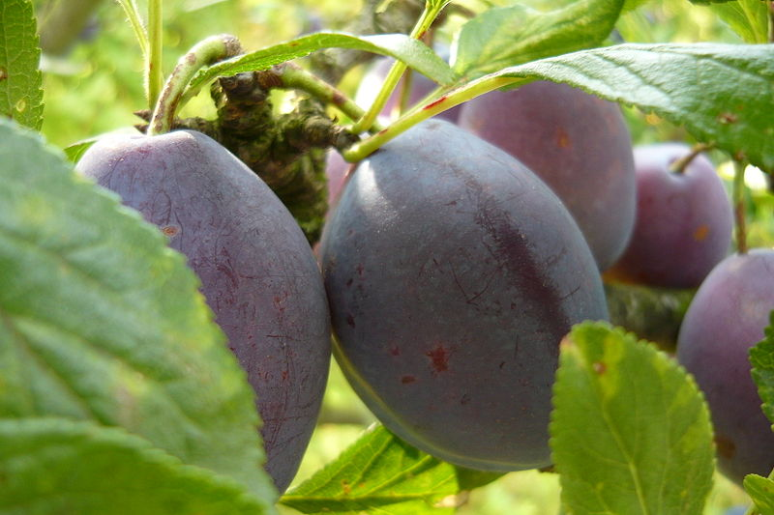
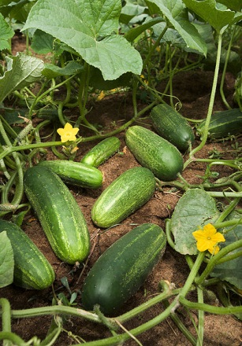
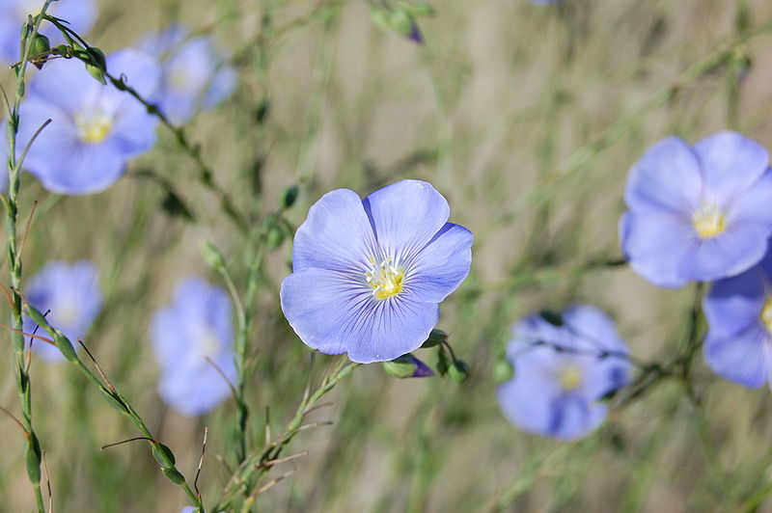
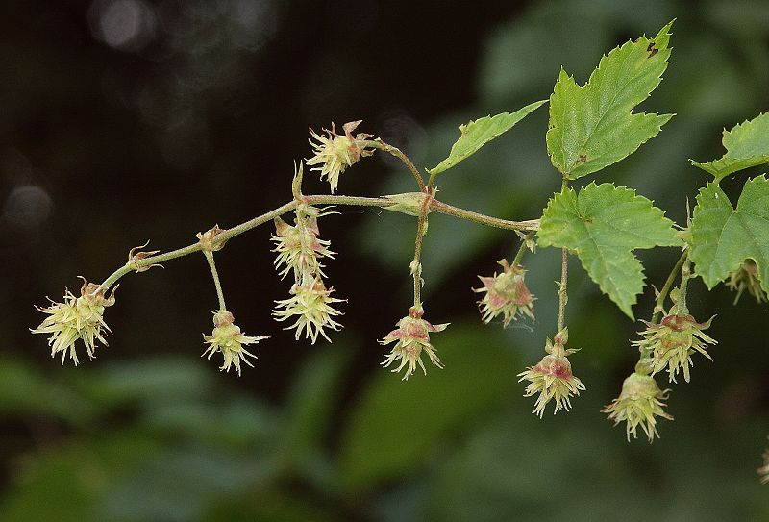
Poznejte následující plodiny a řekněte, k čemu se využívá.
4
1
2
6
3
5
7
8

Slide 7
Využití orné půdy
Obhospodařovaná zemědělská půda | 1 558 595 ha
Olejniny | 483 850 ha
Obiloviny | 50 380 ha
Brambory | 29 790 ha
Ovoce | 22 776 ha
Vinná réva | 16 300 ha
Chmel | 5 335 ha
Trvalé travní porosty | 920 080 ha

Slide 8
Živočišná výroba:
skot (pro mléko a maso)
prasata (pro maso a sádlo)
drůbež (pro maso a vejce)
ovce a kozy (pro mléko, maso a vlnu)
ryby (maso) spíše jen sezónní
včely (pro med a včelí vosk)

Slide 9
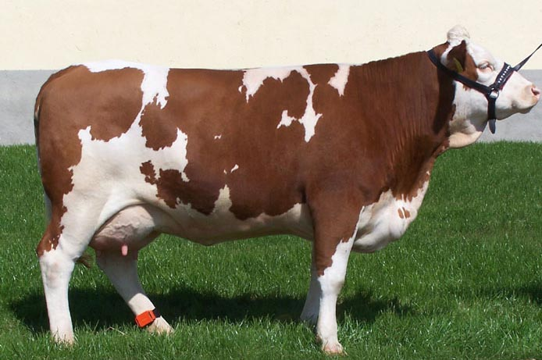
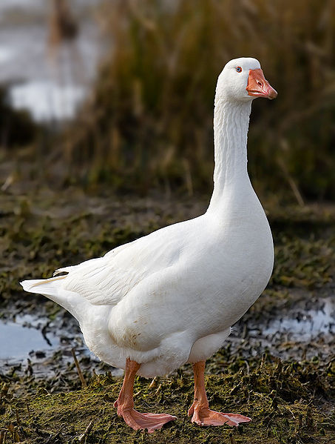
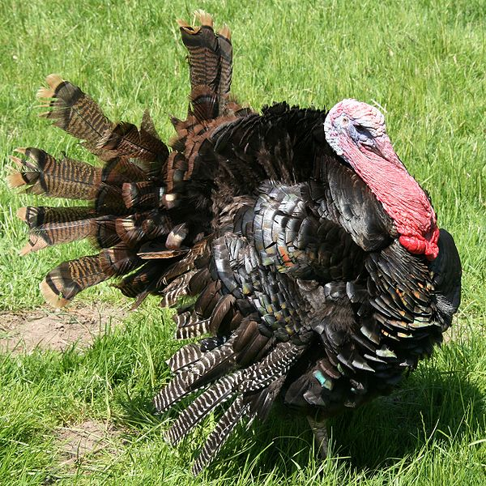
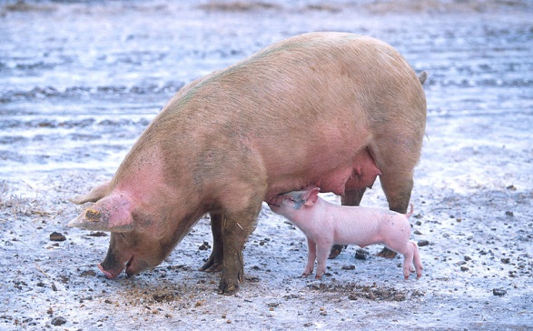
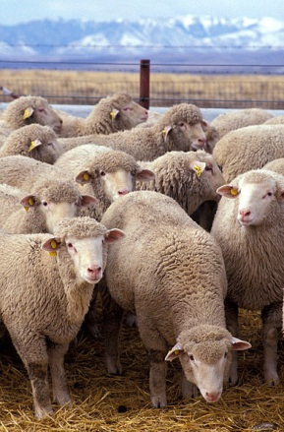
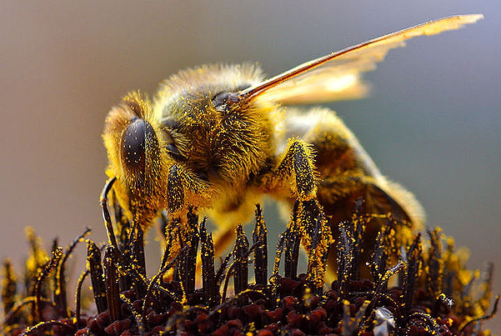
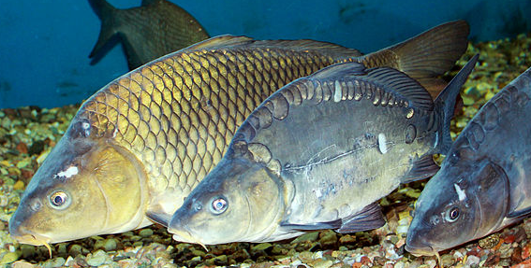
Poznejte následující hospodářská zvířata a řekněte, k čemu se chovají.
9
12
10
11
13
14
15

Slide 10
Zdroje obrázků a tabulek
1 http://cs.wikipedia.org/wiki/Soubor:Wheat_close-up.JPG [ citováno 28.12. 2011 ]
2 http://cs.wikipedia.org/wiki/Soubor:Avena-sativa.jpg [ citováno 28.12. 2011 ]
3 http://cs.wikipedia.org/wiki/Soubor:Zuckerr%C3%BCbe.jpg [ citováno 28.12. 2011 ]
4 http://cs.wikipedia.org/wiki/Soubor:A_sunflower.jpg [ citováno 28.12. 2011 ]
5http://cs.wikipedia.org/wiki/Soubor:Slivo%C5%88_%C5%A1vestka,_plum.jpg [ citováno 28.12. 2011 ]
6 http://cs.wikipedia.org/wiki/Soubor:ARS_cucumber.jpg [ citováno 28.12. 2011 ]
7 http://cs.wikipedia.org/wiki/Soubor:Linum_lewisii,_blue_flax_flower,_Albuquerque.JPG [ citováno 28.12. 2011 ]
8 http://cs.wikipedia.org/wiki/Soubor:Humulus_lupulus_070805.jpg [ citováno 28.12. 2011 ]
9 http://cs.wikipedia.org/wiki/Soubor:Cesky_strakaty_krava.jpg [ citováno 28.12. 2011 ]

Slide 11
10 http://cs.wikipedia.org/wiki/Soubor:Sow_with_piglet.jpg [ citováno 28.12. 2011 ]
11 http://cs.wikipedia.org/wiki/Soubor:Domestic_Goose.jpg [ citováno 28.12. 2011 ]
12 http://cs.wikipedia.org/wiki/Soubor:Bronzepute_01.jpg [ citováno 28.12. 2011 ]
13 http://cs.wikipedia.org/wiki/Soubor:Flock_of_sheep.jpg [ citováno 28.12. 2011 ]
14 http://cs.wikipedia.org/wiki/Soubor:Caprinus_carpio_Prague_Vltava_1.jpg [ citováno 28.12. 2011 ]
15 http://cs.wikipedia.org/wiki/Soubor:Bees_Collecting_Pollen_2004-08-14.jpg [ citováno 28.12. 2011 ]
Tabulka:
http://cs.wikipedia.org/wiki/Zem%C4%9Bd%C4%9Blstv%C3%AD_v_%C4%8Cesk%C3%A9_republice [ citováno 28.12. 2011 ]

